Slide 1









Bài 33: Nhân với 10, 100, 1000, ... Chia cho 10, 100, 1000, ...

Slide 2








HOẠT ĐỘNG CƠ BẢN

Slide 3


Đọc và giải thích cho bạn:
a) 35 × 10 = ?
35 × 10 = 10 × 35
= 1 chục × 35 = 35 chục = 350.
Ví dụ : 47 × 10 = 470 ; 123 × 10 = 1230.
Khi nhân một số với 10 ta chỉ việc viết thêm một chữ số 0 vào bên phải số đó.

Slide 4
Đọc và giải thích cho bạn:
b) 35 × 100 = ?
35 × 100 = 100 × 35
= 1 trăm × 35 = 35 trăm = 3500.
Nhận xét : 47 × 100 = …
123 × 100 = …
4700
12 300
Khi nhân một số với 100 ta chỉ việc viết thêm hai chữ số 0 vào bên phải số đó.

Slide 5

Đọc kĩ nội dung sau:
Khi nhân một số với 10, 100, 1000, … ta chỉ việc viết thêm một, hai, ba, … chữ số 0 vào bên phải số đó.

Slide 6
Đọc và giải thích cho bạn:
a) Từ 35 × 10 = 350 ta có 350 :10 = 35.
b) Từ 35 × 100 = 3500 ta có 3500 :100 = 35.
c) Từ 35 × 1000 = 35000 ta có 35000 :1000 = 35.
Khi chia số tròn chục, tròn trăm, tròn nghìn, … cho 10,100,1000,10,100,1000, … ta chỉ việt bỏ bớt đi một, hai, ba, … chữ số 00 ở bên phải số đó.

Slide 7
HOẠT ĐỘNG THỰC HÀNH

Slide 8





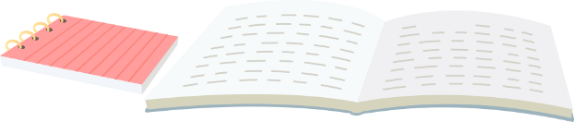
Bài 1
Tính nhẩm:
270
7200
14000
a. 27 × 10 = …...; 72 × 100 =…...; 14 × 1000 =…...
86 × 10 = …...; 103 × 10 =…...; 452 × 1000 =…..
358 × 10 = …...; 1977 × 100 =…...; 300 × 1000 =…...
860
1030
452000
3580
197700
300000
8
4
6
b. 80 : 10 = …...; 400 : 100 =…... ; 6000 : 1000 =…...
300 : 10 = …...; 4000 : 100 =…... ; 60000 : 1000 =…...
2000 : 10 =…...; 40000 : 100 =…...; 600000 : 1000 =…...
30
40
60
200
400
600
640
95000
c. 64 × 10 =…...; 32 × 100 =…...; 95 × 1000 =…...
640 : 10 =…...; 3200 : 100 =…...; 95000 : 1000 =…...
3200
64
32
95

Slide 9
Bài 2
Tính:
a. 63 × 100 : 10 =
6300 : 10 = 630
b. 960 × 1000 : 100 =
960000 : 100 = 9600
c. 79 × 100 : 10 =
7900 : 10 = 790
d. 90000 : 1000×10 =
90 x 10 = 900

Slide 10
Bài 3: Viết số thích hợp vào chỗ chấm:
10
45
1000
a. 160 = 16 × …... 4500 = …... × 100 9000 = 9 × …...
8
8
b. 8000 = …... × 1000 800 = …... × 100 80 = …... × 10
8
70
7000
c. 70000 = …... × 1000 70000 = …... × 100 70000 = …... × 10
700
202
d. 2020000 = …... × 10000 2020000 = 2020 × …... 2020000 = …... × 10
1000
202000

Slide 11
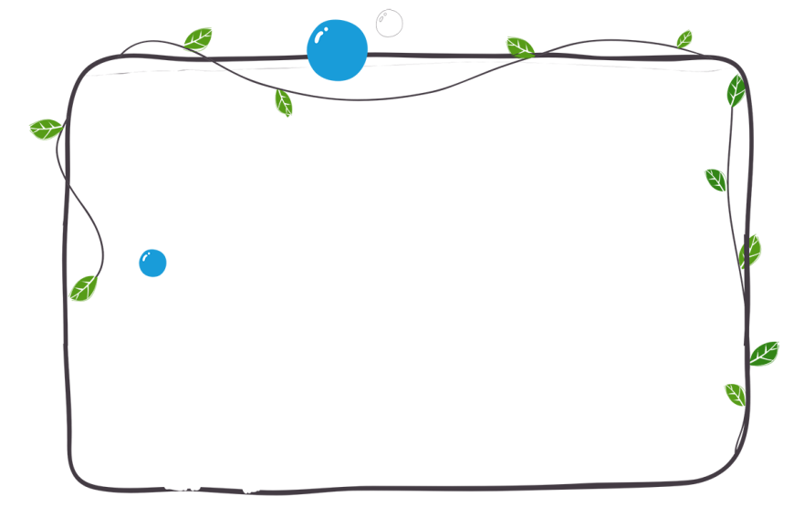


Dặn dò
- Xem trước bài 34.
- Ôn lại bảng nhân, chia.

